Slide 1



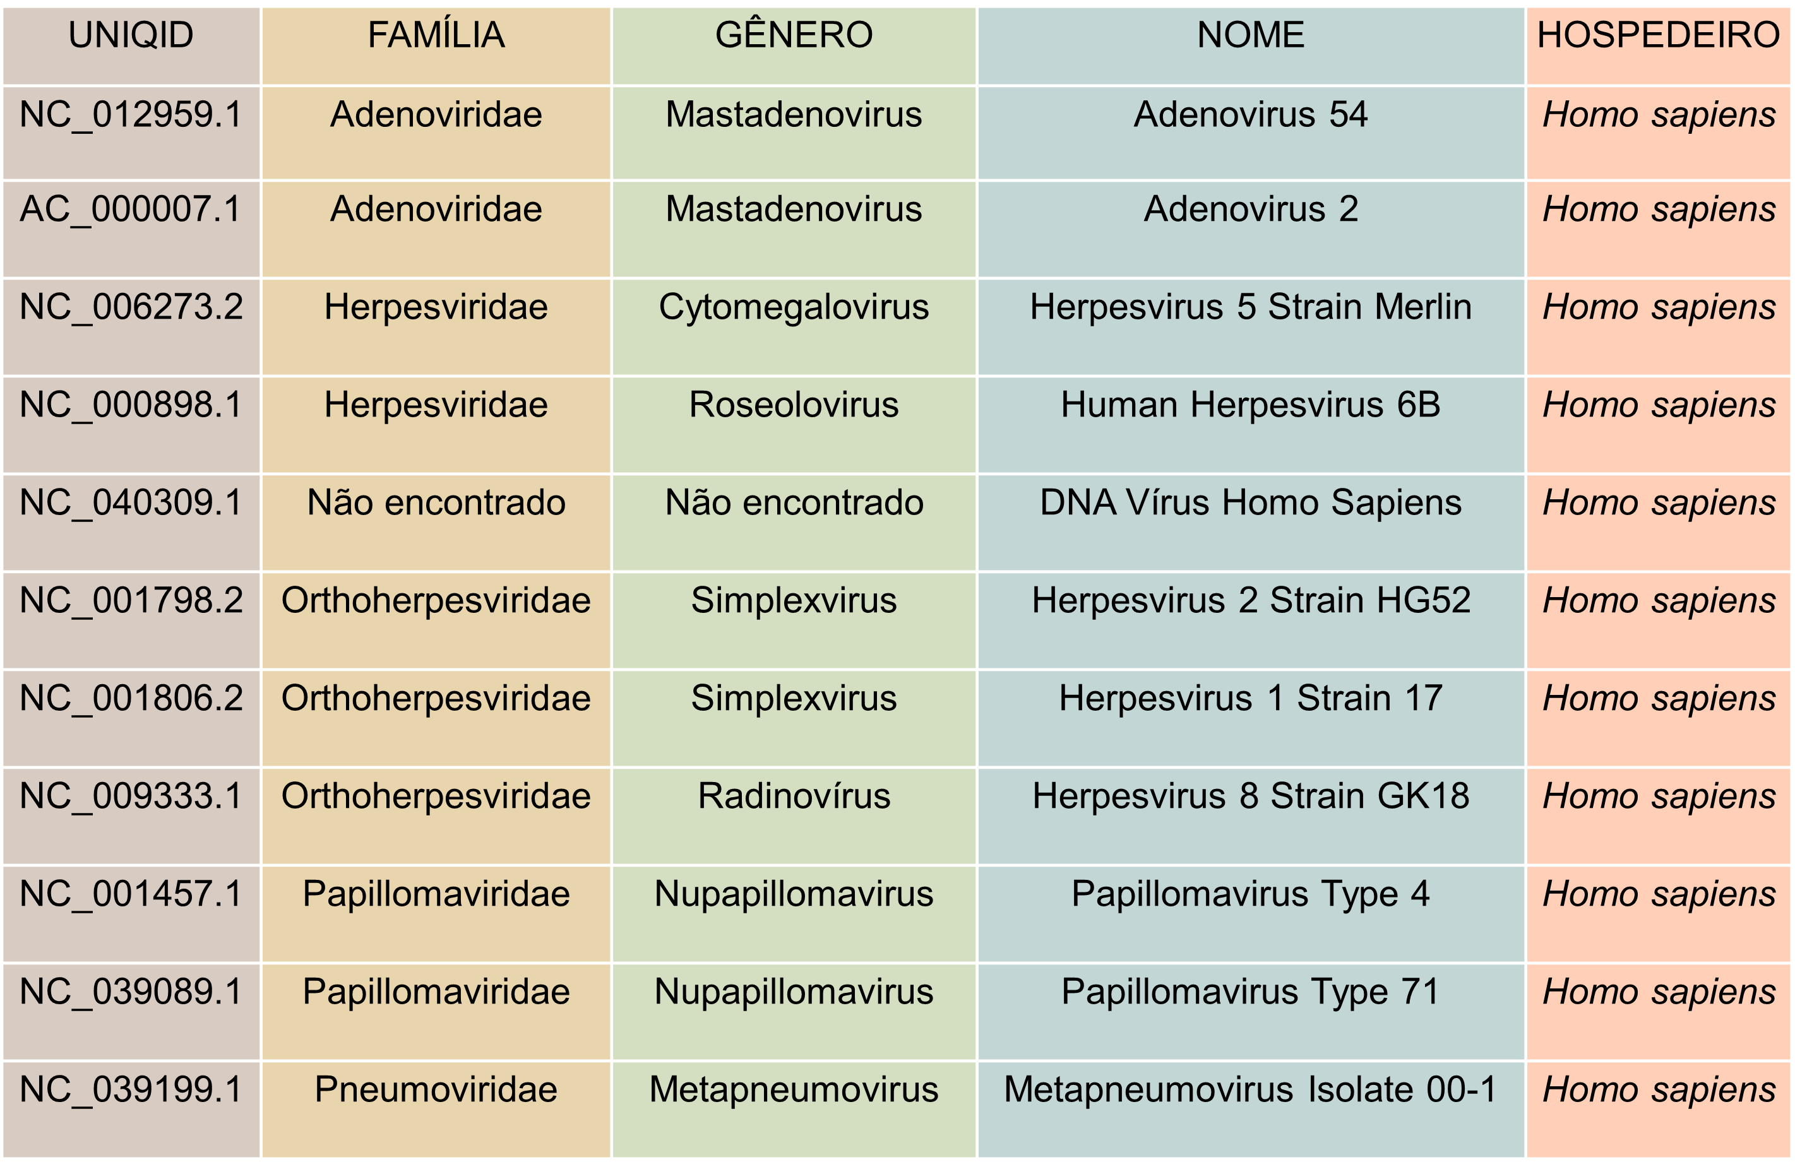
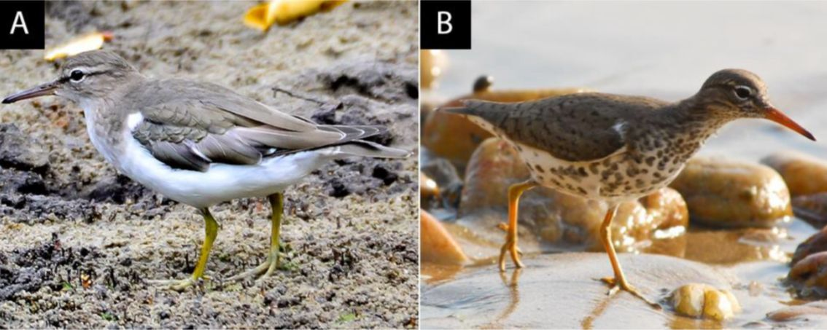



ECOLOGIA VIRAL DE AVES MIGRATÓRIAS DE LONGA DISTÂNCIA NA AMAZÔNIA COSTEIRA DURANTE O PERÍODO DE INVERNADA
Claissa do Socorro Oliveira de Souza (IFPA); Mauro André Damasceno de Melo (IFPA); Patrick Douglas Corrêa Pereira (McGill University), Nara Gyzely de Moarais Magalhães (IFPA); Cristovam Guerreiro Diniz (IFPA)
Autor de correspondência :naramoraismagalhaes@gmail.com
Área temática e ODS
MATERIAL E MÉTODOS
Tablela 1- Vírus humanos encontrados no genoma de Actitis, IFPA 2023.
Área de conhecimento/Subárea:
Área 02 Ciências Biológicas- Genética
ODS vinculado(s): ODS15 - Vida terrestre
Coleta e Perfusão
INTRODUÇÃO
Coleta feita com rede de neblina, perfusão com paraformol e RNA Later.
Pesquisas recentes indicam que a próxima pandemia pode ter um perfil semelhante ao da atual, com vírus zoonóticos de RNA passando de animais não humanos para humanos e se espalhando de pessoa para pessoa (Thompson & Paulson, 2021; Farlow et al., 2023). Compreender a dinâmica da transmissão viral entre espécies e os fatores ambientais que favorecem a propagação dessas doenças é essencial para prevenir futuros surtos (Albery et al., 2020). Aves migratórias são conhecidas por atuarem como reservatórios zoonóticos e vetores de vírus, contribuindo para a dispersão de patógenos que podem causar doenças graves em humanos e em outras espécies (Hubálek, 2004; Chan et al., 2015). Investigações recentes do viroma em aves selvagens revelaram uma diversidade significativa de vírus, incluindo novos genomas virais que podem ter potencial zoonótico (Shan et al., 2022). Este estudo foca na análise do viroma da ave migratória Actitis macularius, com o objetivo de avançar na compreensão da resistência e tolerância à infecção viral, e contribuir para a identificação de riscos potenciais para a saúde humana.
Craniotomia
Feita com cuidado para não danificar o tecido e separar o telencéfalo.
Extração de RNA
Durante a análise do viroma de Actitis, dos 11 vírus humanos encontrados, 5 são variantes de herpesvírus, incluindo citomegalovírus humano associado ao sarcoma de Kaposi, e vírus herpes simplex tipo 1 e 2, conhecidos por causar infecções sexualmente transmissíveis. Também foi identificado um pneumovírus, pertencente à ordem Mononegavirales que são conhecidos por causar infecções respiratórias em humanos e animais (Van den Hoogen et al.,2020)
Protocolo de TRIzolTM. Purificação do mRNA e posterior conversão em cDNA.
Sequenciamento (NGS)
Ion Chef, Ion 540TM Chip e Ion S5 GeneStudio System.
Arquivos FASTQ.
Filtragem
Software FASTQC.
Software Trimmomatic.
Tabela PHREAD.
CONCLUSÕES
Identificação Viral
A análise do viroma de Actitis macularius identificou vírus zoonóticos, incluindo herpesvírus que podem infectar humanos. Esses resultados destacam as aves migratórias como reservatórios de vírus. A descoberta ressalta a importância de monitorar essas aves para prever e prevenir surtos mantendo a vigilância global em áreas de contato entre humanos e aves.
Leitura VIRTUS2.
Banco de dados NCBI.
Leitura VIRTUS1.
RESULTADOS E DISCUSSÃO
O neurotranscriptoma do A. macularius, indicou que 11 partículas virais podem pertencer a vírus que são conhecidos por infectar humanos (Tabela 1), existe, portanto, cepas virais dentro do animal em estudo, que pode revelar a história relacionada ao padrão migratório da espécie, considerando suas múltiplas paradas ao longo da trajetória. E ainda, é válido ressaltar que as pausas para descanso durante a migração podem auxiliar na restauração da função imunológica constitutiva, a qual pode ser comprometida durante o processo migratório (Eikenaar et al., 2020).
REFERÊNCIAS
Figura 1- Actitis macularius. Em A plumagem não reprodutiva, em B plumagem reprodutiva, Da Cunha et al.
Organização:

